Slide 1
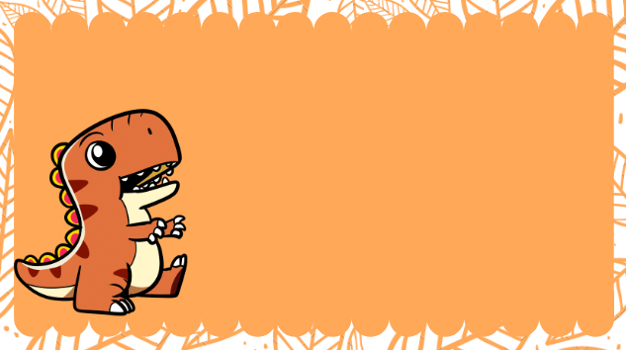
BÀI 10: KHỦNG LONG

Slide 2
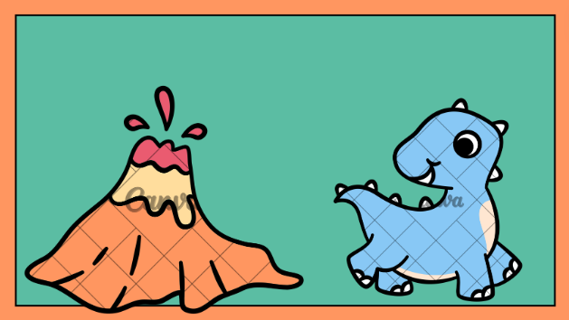


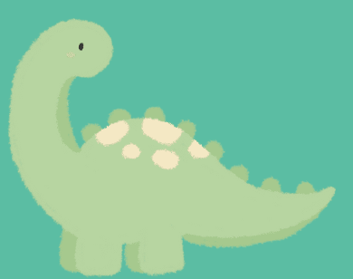
TRÒ CHƠI: “HỘP QUÀ BÍ MẬT”
KHỞI ĐỘNG

Slide 3



Slide 4

Bài 10:
Khủng Long
Tiết 4
Luyện từ và câu:
Mở rộng vốn từ về muông thú.
Dấu chấm. Dấu chấm hỏi.
Dấu chấm than

Slide 5
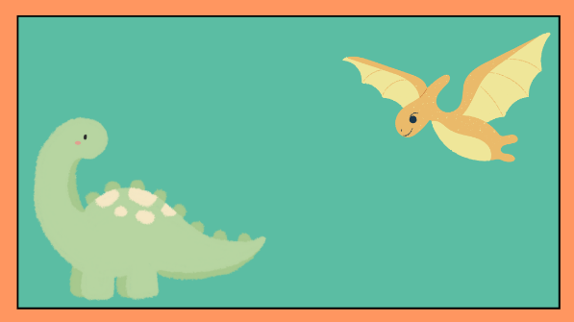
Mở rộng vốn từ về muông thú

Slide 6
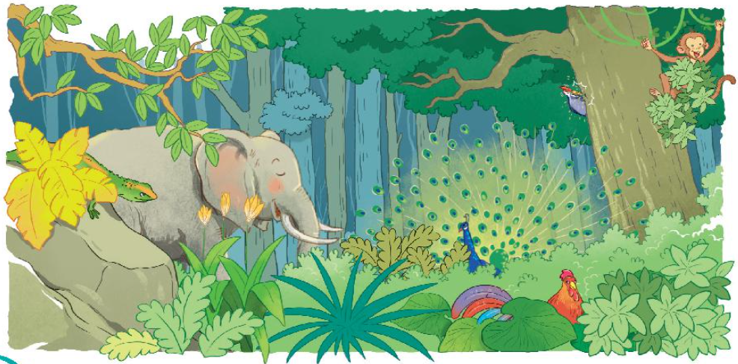
Bài 1: Nói tên các con vật ẩn trong tranh:

Slide 7
Chim gõ kiến
Khỉ
Công
Kì nhông
Voi
Gà

Slide 8


Slide 9
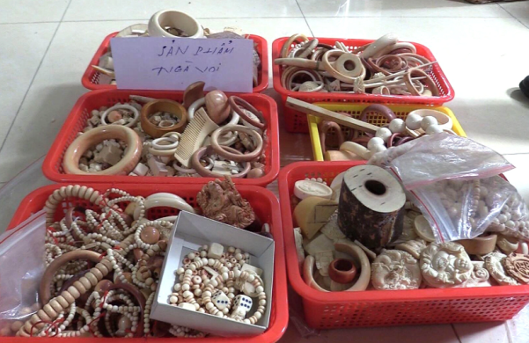
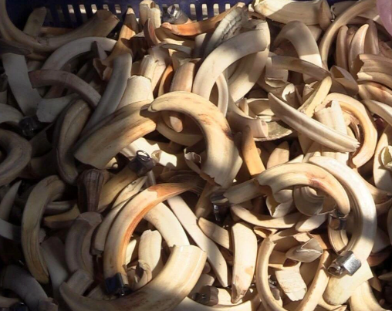
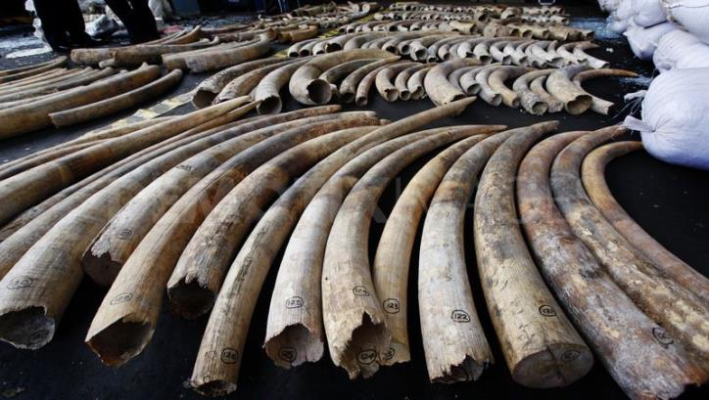
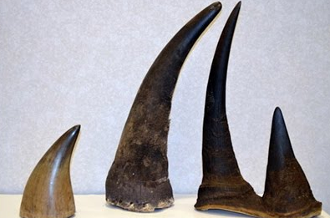
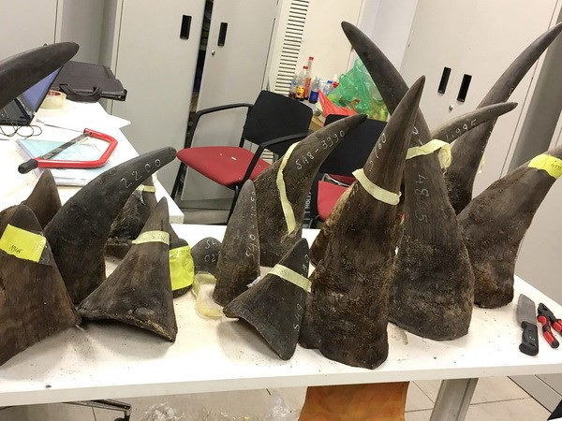
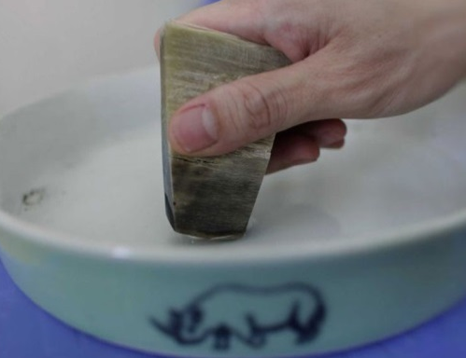
Một số sản phẩm được làm từ động vật hoang dã
Các sản phẩm được làm từ ngà voi
Các sản phẩm được làm từ sừng tê giác
Sừng tê giác làm thuốc

Slide 10
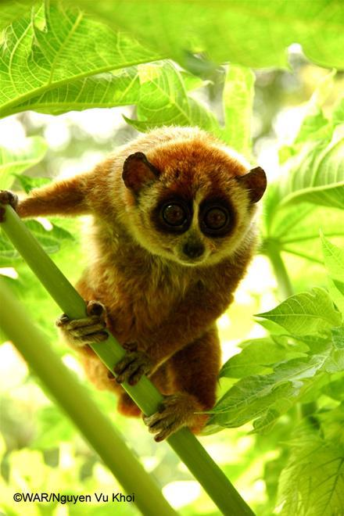
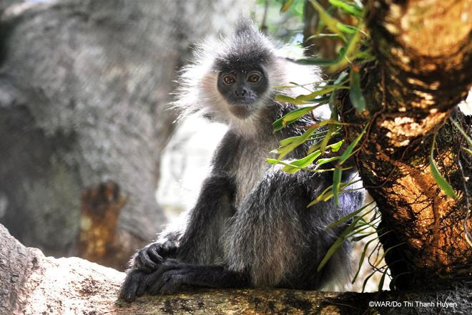
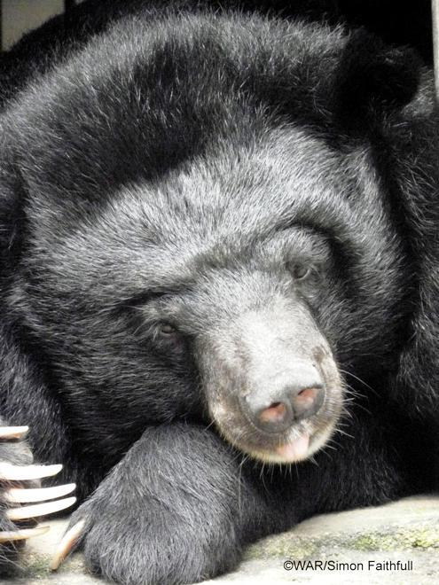
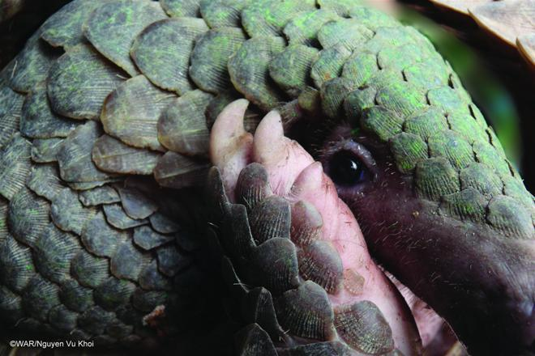
Một số loài động vật quý hiếm tại Việt Nam
Vooc bạc Đông Dương
Culi nhỏ
Gấu ngựa
Tê tê Java

Slide 11
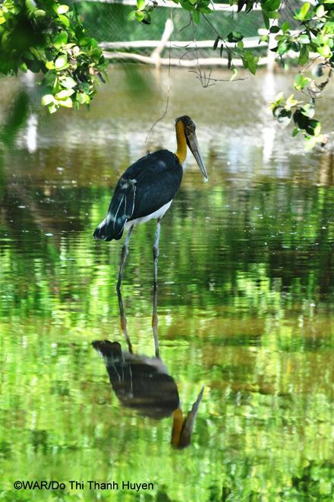
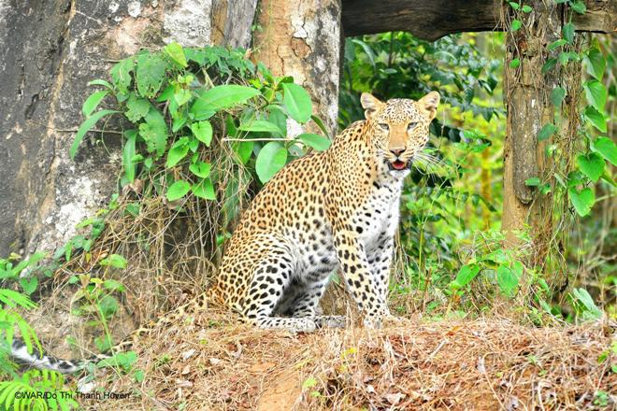
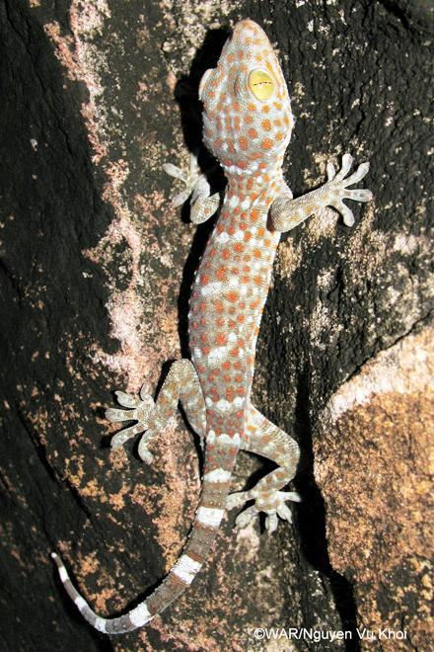
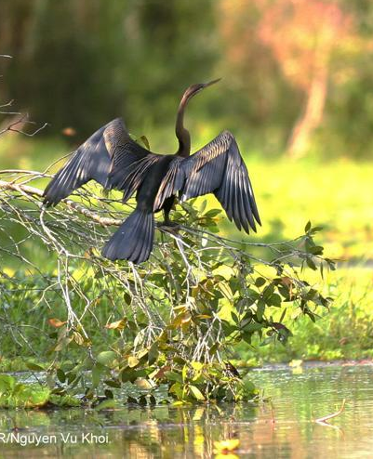
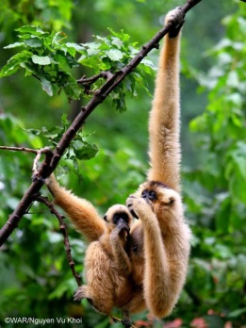
Một số loài động vật quý hiếm tại Việt Nam
Báo hoa mai
Già đẫy Java
Điên điển cổ rắn
Vượn đen má vàng
Tắc kè bông

Slide 12
Bài 2: Tìm từ ngữ chỉ hoạt động của các con vật sống trong rừng.
Đặt một câu với từ ngữ vừa tìm được.
Từ ngữ chỉ hoạt động của các con vật sống trong rừng:
Leo, chạy, bay, bơi, gáy, bò, huơ, múa, hót, săn mồi,….
Mẫu:
Leo - Khỉ đang leo cây
Công - Con công đang xòe đuôi múa
….

Slide 13
Dấu chấm. Dấu chấm hỏi.
Dấu chấm than.

Slide 14
Bài 3: Chọn dấu chấm, dấu chấm hỏi và dấu chấm than thay cho ô vuông
Con gì có cái vòi rất dài
Con mèo đang trèo cây cau
Con gì phi nhanh như gió
Ôi, con công múa đẹp quá

Slide 15



Tác dụng, vị trí của dấu câu
Dấu chấm:
Đặt cuối câu kể, câu tả
Dấu chấm:
Đặt cuối câu hỏi
Dấu chấm:
Đặt cuối câu bày tỏ cảm xúc

Slide 16
Bài 3: Chọn dấu chấm, dấu chấm hỏi và dấu chấm than thay cho ô vuông
Con gì có cái vòi rất dài ?
Con mèo đang trèo cây cau .
Con gì phi nhanh như gió ?
Ôi, con công múa đẹp quá !

Slide 17

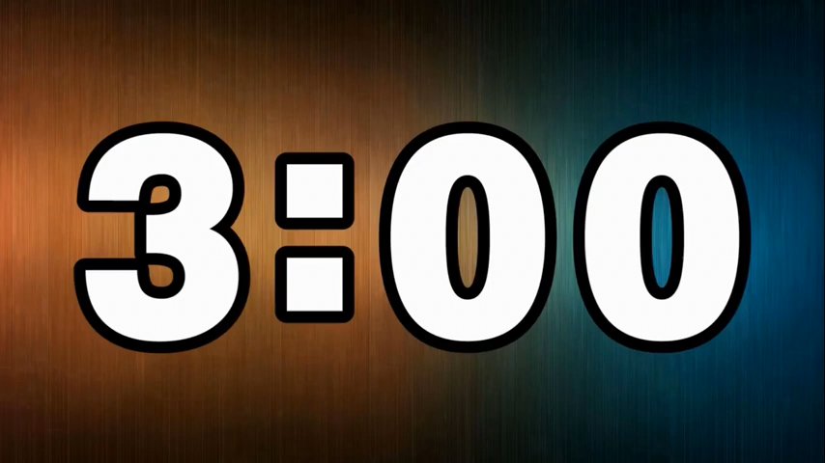
Viết những từ ngữ chỉ hoạt động của các con vật sống
trong rừng.

Slide 18
